Slide 1
Bk4460 Regenerace ve sportu
Mgr. Lucie Lipková, Mgr. Dominik Puda, Mgr. Jakub Krajňák

Slide 2
Náplň seminářů
Praktická ukázka – různé typy zátěže a regenerační procedury
Posilovna (2x)
Laboratoře (2x)

Slide 3
Požadavky
pravidelná účast na výuce
Výstup – prezentace
Skupiny
Každá skupina si vybere jeden seminář
Zpracujete jednotlivé protokoly
Zanalyzujete výsledky (základní deskriptivní statistika: průměr, směrodatná odchylka…) a zkusíte shrnout co z toho plyne, v rámci jednotlivých regeneračních procedur

Slide 4
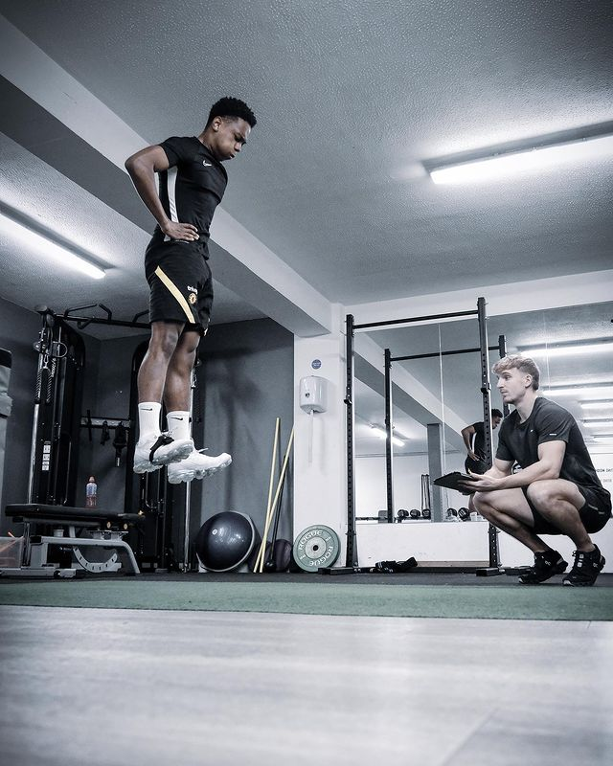
1. Seminář – CMJ

Slide 5
Proč countermovement jump?
CMJ slouží k hodnocení výbušné síly dolních končetin.
Monitorování únavy: CMJ pomáhá určit úroveň neuromuskulární únavy a připravenost k tréninku.
Návrat do sportu: Používá se k hodnocení procesu regenerace a rehabilitace po zranění.

Slide 6
Sensitivní test pro neuromuskulární únavu –> změna výskoku může detekovat úroveň únavy
CMJ se ukázal jako nejspolehlivější test pro sledování únavy díky vysoké opakovatelnosti, schopnosti detekovat změny v neuromuskulární funkci i po 72 hodinách (Rob et al., 2015)
Pomocí CMJ můžeme sledovat i dlouhodobou adaptaci

Slide 7
Faktory ovlivňující výkon v CMJ
Průměrná koncentrická síla – čím větší síla při odrazu, tím vyšší výskok.
Excentrická brzdná síla – schopnost efektivně absorbovat energii při poklesu a přeměnit ji na výskok.
Neuromuskulární efektivita – optimální souhra svalů a nervového systému umožňuje lepší využití excentrické i koncentrické fáze.

Slide 8
Co se děje po tréninku
Krátkodobě po tréninku klesá vrcholová síla a prodlužuje se doba trvání skoku, což odráží neuromuskulární únavu.
Po intenzivním tréninku dochází ke snížení excentrické síly, což zhoršuje schopnost využít elastickou energii a efektivně provádět pohyb.
Po únavě se prodloužila doba excentrické i koncentrické fáze skoku, což ukazuje změněnou strategii pohybu

Slide 9
CMJ jako nástroj pro monitorování regenerace a adaptace
Sledování únavy: Pokud po tréninku dojde k poklesu výšky skoku nebo síly, signalizuje to neuromuskulární únavu
Dlouhodobé změny: Postupné sledování CMJ může ukázat zlepšení výbušné síly v reakci na silový trénink.

Slide 10
Jak se dané parametry mohou ovlivnit
Snížení výšky skoku – indikátor únavy nebo nedostatečné regenerace.
Změna doby trvání skoku – pokud je excentrická a koncentrická fáze delší, může to znamenat únavu.
Pokles excentrické síly – zhoršená schopnost brzdit pohyb před odrazem.
Redukce brzdné síly – slabší schopnost absorbovat a přeměnit energii.
Prodloužení času do dosažení vrcholové síly – opožděná neuromuskulární reakce.

Slide 11
Jak se dá měřit?
Aplikace – My jump
Výška výskoku (z doby letu)
Délka letové fáze
Rychlost
Silové platformy (Kistler)
Výšku skoku (přesná mechanická data)
Vrcholovou sílu a průměrnou sílu
Excentrickou a koncentrickou fázi pohybu
Brzdnou sílu a rychlost odrazu
Akcelerometry, Optické senzory, IMU senzory, kamery – 3D motion…

Slide 12
Aplikace MyJump

Slide 13
Provedení pohybu

Slide 14
Normy

Slide 16
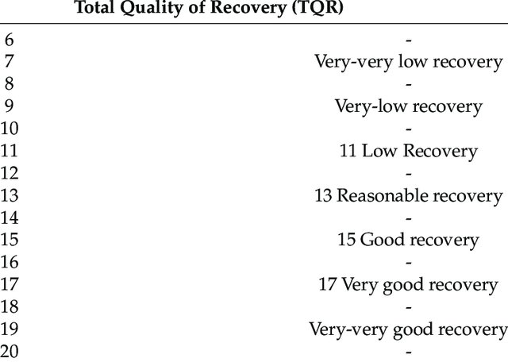
Subjektivní vnímání
Pocit zátěže
Borgova škála (6-20) = RPE
Fosterova škála (0-10) = sRPE
Pocit bolesti (dušnosti)
Borgova škála
Test mluvení
Total Quality Recovery Scale (TQR)

Slide 17
Náplň
Testování CMJ – před, subjektivní vnímání
Trénink zaměřený na dolní končetiny
Testování CMJ – po, subjektivní vnímání
Regenerační procedura (aktivní, pasivní, foam roller, masáž…)
Testování CMJ – znovu, subjektivní vnímání

Slide 18
Otázky na závěr
Jak se únava projevila ve výsledcích CMJ?
Která metoda regenerace měla největší vliv na obnovení výkonu?
Jaké praktické využití má CMJ v tréninku a monitoringu sportovců?

